Slide 1
Hazai fogyasztói trendek alakulása
Kozák Ákos, Budapest, 2012. április 04.

Slide 2
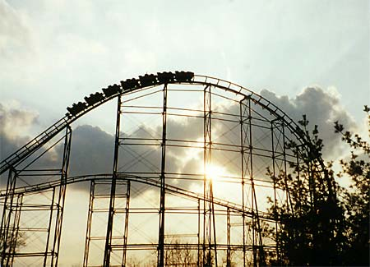
15 év a magyar társadalomban
Az érzelmek – kötődés intenzitása
Eufória és cselekvési vágy
Kezdünk tisztán látni:
Itt már minden az EU-felkészülés jegyében történik
Mégsem olyan egy-szerű (és nekünk kell megvívni a csatát)
A magyar gazdaság gyakorlatilag betagozódik a nagy európai rendszerben
⇧
?
⇧
⇧
⇧
?
Gazdasági- és politikatörténeti változások

Slide 3

Újabb 10 év a magyar társadalomban
„Öszödölés”
Recesszió kezdete”
Gazdasági mélyrepülés
2/3
04
05
06
07
08
09
10
11
12
13
14
Forrás: Retail Marketing Management, David Gilbert nyomán

Slide 4

Általános értékorientáció Magyarországon 1/2
Referencia értékek
EEC
WEC
Értékorientáció
puritanizmus
szexualitás
családközpontúság
énközpontúság
individualitás
alkalmazkodás
környezttudatosság
környzet iránti közöny
biztonság
kockázatvállalás
közösségi orientáció
elszigetelődés
jövőre irányultság
jelenre irányultság
Százalékok
Témák¹
Önuralmat gyakorolni
A szexuális tapasztalatokat bővíteni
Család
Függetlennek maradni
Saját magamhoz hű maradni
Úgy élni, mint mások
Környezet- és energiatudatosan élni
Nem mindig bűntudattal élni
Elővigyázatosnak lenni
Kockáztatni
A szabadidőt a barátokkal élvezni
Zavartalanul kiengedni
Gondolni a jövőre
Élvezni az életet itt és most
63
69
88
71
67
60
47
¹ Kérdés: Mi a fontos Önnek? Jelölje meg minden sorban azt az állítást, amelyik az Ön személyes életelveinek leginkább megfelel!

Slide 5
Általános értékorientáció Magyarországon 2/2
Referencia értékeks
EEC
WEC
Érték orientáció
folyamatosság
változás
karrierközpontúság
szabadidő központúság
Istenben hinni
az emberiségben bízni
létezni
birtokolni
menekülés
realitás
hibridizáció
fatalizmus
materializmus
posztmaterializmus
Százalékok
Témák¹
Elfogadni a dolgokat ahogy alakulnak
Mindig új dolgokat keresni
Több pénzért feláldoznám a szabadidőmet
Fontosabb nekem a szabadidő, mint a nagyobb jövedelem
Bízni Istenben
Az emberekben bízni
A személyiséget kibontakoztatni
Sok pénzt keresni
Szeretem, ha a TV kiragad a hétköznapokból
A TV számomra elsősorban információforrás
A hagyományoson és a modernen nyugvó jövőt teremteni
Elfogadni a dolgokat ahogy alakulnak
Sikerre és jólétre kell törekedni
A személyiséget kell kibontakoztatni
56
37
50
75
53
42
38
¹ Kérdés: Mi a fontos Önnek? Jelölje meg minden sorban azt az állítást, amelyik az Ön személyes életelveinek leginkább megfelel!

Slide 6
Fogyasztáshoz kapcsolódó értékorientációk Magyarországon 1/2
Referencia értékek
EEC
WEC
Értékorientáció
beolvadás
kiválás
puritanizmus
hedonizmus
időtlenség
divat tudatosság
életstílus
életszínvonal
alapvető hasznon
hozzáadott érték
Százalékok
Témák¹
Nem számít, hogy van-e másnak is ugyanolyan
Olyan dolgokat szeretek venni, ami másnak nincs
Azt kell megvenni, amire szükség van
Azt kell megvenni, ami tetszik
Az időtálló dolgokhoz kell ragaszkodni
Követni kell a divatot
Mindig figyelek a környezetem véleményére
Nem figyelek a locsogásra
Lényeg, hogy egy autó működjék
Egy kocsinak jól is kell kinéznie
76
61
62
61
72
¹ Kérdés: Mi a fontos Önnek? Jelölje meg minden sorban azt az állítást, amelyik az Ön személyes életelveinek leginkább megfelel!

Slide 7
Fogyasztáshoz kapcsolódó értékorientációk Magyarországon 2/2
Referencia értékek
EEC
WEC
Értékorientáció
fogyasztás csökkentése
fogyasztás kiterjesztése
aktivitás
passzivitás
a vásárlás öröm
a vásárlás teher
minőségközpontúság
árközpontúság
Százalékok
Témák¹
Kicsivel több szerénység mindannyiunknak jót tenne
Az ember nyugodtan megengedhet magának ezt-azt
Legszívesebben magam javítom az elromlott dolgokat
Megjavíttatom a dolgokat
A bevásárlás szórakoztat
A bevásárlás fárasztó
Vásárlásnál legfontosabb a minőség
Vásárlásnál legfontosabb az ár
61
48
60
52
¹ Kérdés: Mi a fontos Önnek? Jelölje meg minden sorban azt az állítást, amelyik az Ön személyes életelveinek leginkább megfelel!

Slide 8
A jövő ideális élelmiszere Magyarországon
Referencia értékek
EEC
WEC
Témák¹
Bioélelmiszer, tartósító és adalékanyagok nélkül
Olyan élelmiszer, amely egyszerre táplál és ápol
Energiában és fehérjeépítő elemekben gazdag élelmiszer, amely növeli az életerőt
Olyan élelmiszer, amely egyszerre táplál és szépít
A lehető legtökéletesebb termék előállítása céljából tudományosan módosított élelmiszer
Százalékok
62
40
30
43
28
33
14
16
5
5
¹ Kérdés: Ha a jövő élelmiszerére gondol, melyiket venné meg legszívesebben?

Slide 9
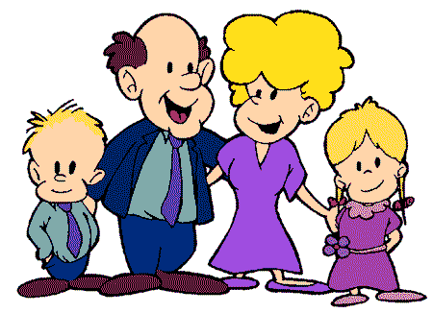
Összefoglalás
Gondolatok a Magyar Fogyasztóról
Inkább puritán, családközpontú, törekszik a biztonságra és gondol a jövőre
A termék alaphasznosságán felül elvárja a hozzáadott értéket
Önmagához akar hű maradni, nem pedig úgy élni, mint mások
Fogyasztásával a tömegbe olvad: 10-ből 8-nak nem számít, „van-e másnak ugyanolyan”
Kevésbé környezettudatos és valamivel kevésbé közösségi ember, mint kelet- és nyugat-európai társai
A minőség- ill. árközpontú fogyasztók aránya 53 ill. 47%, ami alig tér el a Ny-Eu.-i referencia értéktől

Slide 10
Összefoglalás
Gondolatok a Magyar Fogyasztóról
Az egyik legfontosabb megtakarítási cél a tartalékolás a bizonytalan jövő miatt
A jövő bizonytalan
Visszafogja a fogyasztást
A mindennapok megélése is nehézségekbe ütközik
Alacsonyabb árkategóriákat keres
Ár-érték arány, de ennek hajtóereje az alacsony vásárlóerő, megnyilvánulása az árvadászat

